Slide 1
BENEFICIOS DE UN PROGRAMA DE REHABILITACIÓN RESPIRATORIA EN PACIENTES EPOC: MEJORÍA DE VOLÚMENES ESTÁTICOS Y CALIDAD DE VIDA EN FUNCIÓN DE SU FENOTIPO
Beca Neumosur nº5/2018
Ana Muñoz Montiel (1), Marina Rubio Moreno (1), María Pérez Morales (1), Pedro Ruiz-Esteban (3), Miguel Ángel Sánchez Chaparro (4), Adolfo Doménech Del Río (5). 1. Servicio de Neumología. Hospital Costa del Sol, Marbella, Málaga, España. 2. Servicio de Medicina Interna, Hospital Costa del Sol, Marbella, Málaga, España. 3. Departamento de Nefrología, Instituto de Investigación Biomédica de Málaga (IBIMA), Hospital Universitario Regional de Málaga, Universidad de Málaga, Málaga, España. 4. Servicio/UGC Medicina Interna. Hospital Clínico Universitario Virgen de la Victoria, Málaga (Málaga). 5. Unidad de Gestión Clínica Enfermedades Respiratorias, Hospital Regional Universitario de Málaga.
INTRODUCCIÓN Y OBJETIVO:
La rehabilitación respiratoria (RR) ha demostrado ser fundamental para mejorar la disnea, la tolerancia al ejercicio y la calidad de vida en pacientes con EPOC. En nuestro estudio hemos querido comparar las diferencias funcionales respiratorias, relacionarlas con las diferencias minimamente relevantes evaluables y analizar la calidad de vida en función de que los pacientes incluidos sean agudizadores (A) o no agudizadores (NA) y establecer si existen diferencias tras finalizar la RR.
METODOLOGÍA:
Estudio prospectivo y de intervención de dos grupos paralelos de 51 pacientes EPOC seguidos en una consulta monográfica que son enviados a un programa de RR para realizarla durante un período de 8 semanas. Se recogen datos de las agudizaciones según historia clínica digital. Se realizó espirometría simple post broncodilatadora, pletismografía, test de la marcha de los 6 minutos y se obtuvieron datos de la calidad de vida (CV) con los cuestionarios validados SF-36, SGC, HADS, CAT antes de iniciar la RR y al finalizarla.
RESULTADOS
Con respecto a las pruebas de función pulmonar, en el grupo NA obtenemos valores de TLC (mL) más disminuidos tras la RR, lo que podría suponer un descenso en el atrapamiento aéreo de estos pacientes. Si hacemos referencia a las diferencias mínimamente relevantes a evaluar tras un programa de RR, en aquellos que descienden el CAT en al menos 2 puntos también reducen el valor en porcentaje de TLC y de RV. En referencia a la CV, el SF-36 muestra unos valores inferiores para el fenotipo agudizador que indican una peor calidad de vida y que en la dimensión del dolor mejoran tras finalizar la RR. El SGRQ también muestra una tendencia a mejorar la calidad de vida para los pacientes con fenotipo agudizador, pero sin alcanzar significación estadística. El cuestionario CAT muestra diferencias significativas en ambos grupos, mayor en el grupo agudizador. No existen diferencias en ansiedad-depresión medido con el cuestionario HADS, entre ambos grupos.

Slide 2
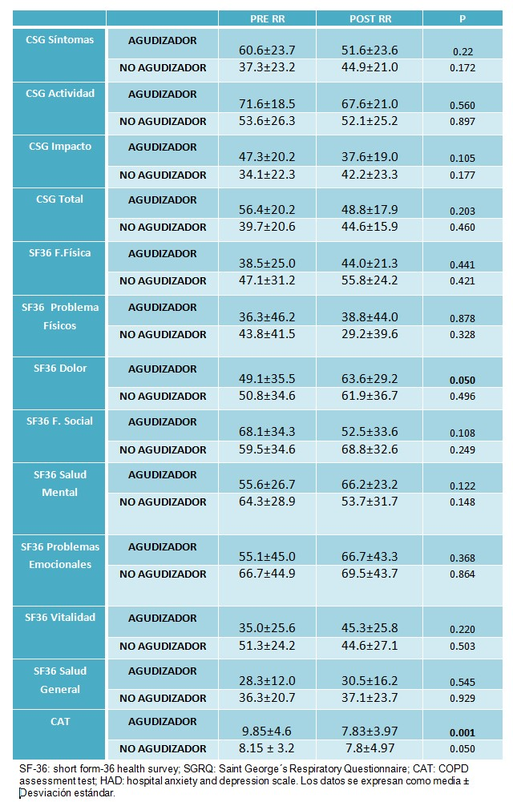
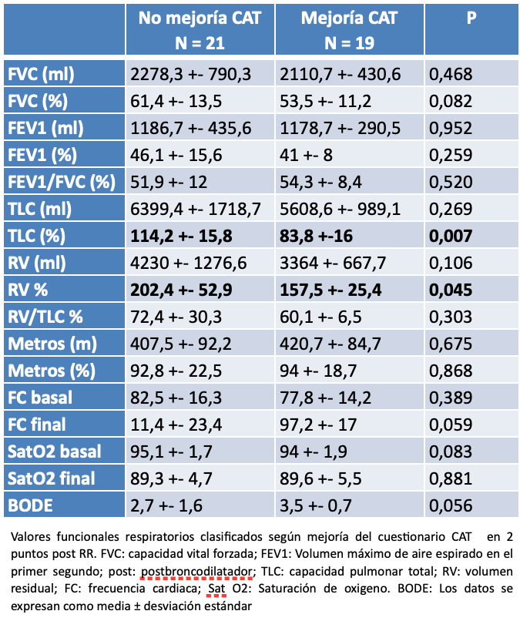
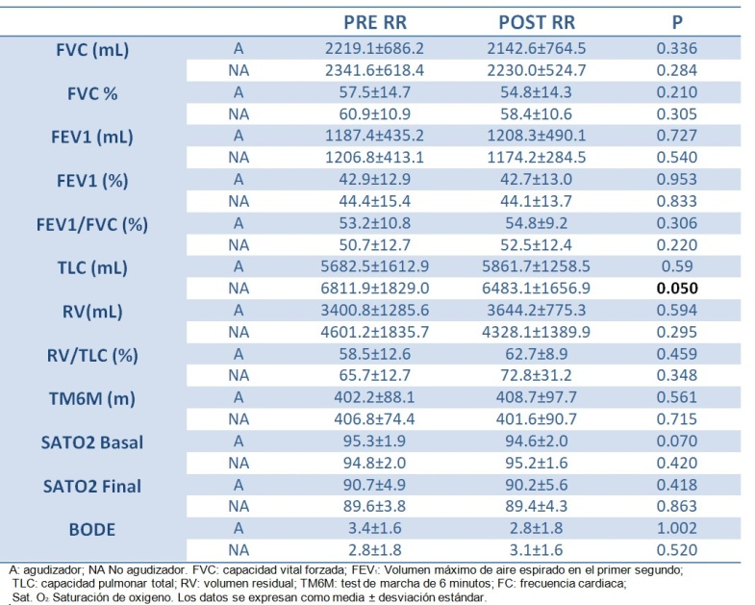
BENEFICIOS DE UN PROGRAMA DE REHABILITACIÓN RESPIRATORIA EN PACIENTES EPOC: MEJORÍA DE VOLÚMENES ESTÁTICOS Y CALIDAD DE VIDA EN FUNCIÓN DE SU FENOTIPO
Beca Neumosur nº5/2018
CONCLUSIONES
1- La RR permitiría reducir los valores de atrapamiento aéreo en los pacientes EPOC no agudizadores.
2. La RR mejora la calidad de vida de los pacientes EPOC, siendo el fenotipo agudizador el grupo que más se beneficiaría de ser incluido en un programa físico, seleccionando de esta forma mejor a los candidatos.

